Slide 1
Thứ … ngày … tháng … năm …
Tiếng Việt
NGHỆ SĨ TÍ HON
Bài 3- Tiết 3
Ôn chữ hoa O, Ô, Ơ, Q

Slide 2
Ôn viết
chữ hoa
O, Ô, Ơ, Q

Slide 3
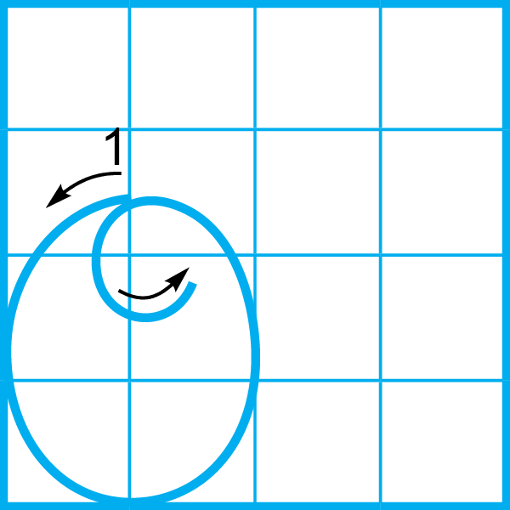
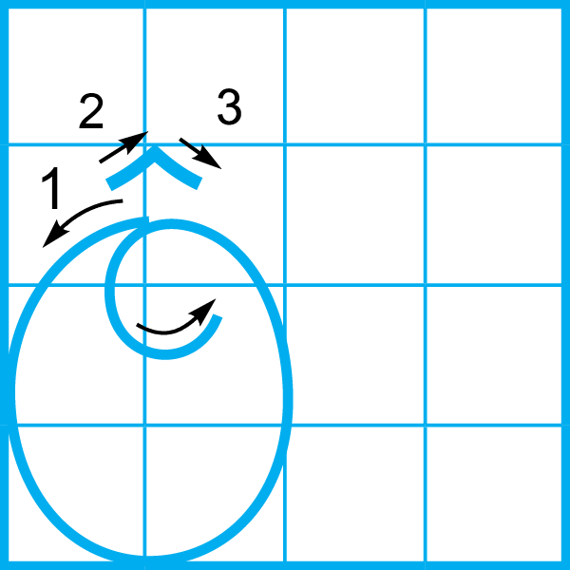
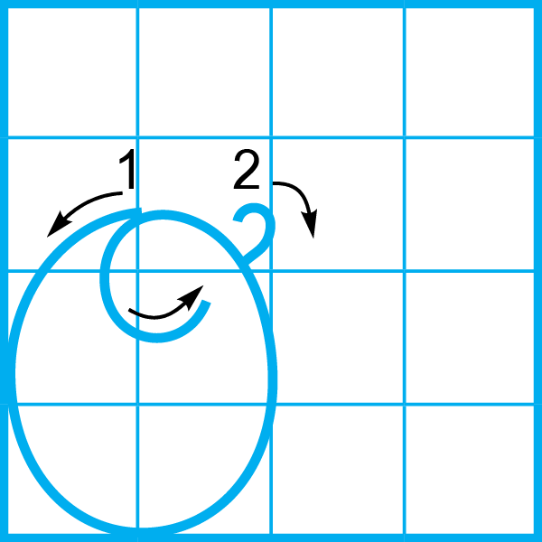
CÙNG QUAN SÁT

Slide 4
+ Đặc điểm: Cao 2,5 ô ly, viết 1 nét cong kín chung.
+ Cấu tạo: Nét viết chữ hoa O là nét cong kín, phần cuối nét lượn vào trong bụng chữ.
+ Cách viết: Đặt bút trên đường kẻ 3, theo chiều từ trái sang phải viết nét cong kín. Phần cuối nét lượn vào trong bụng chữ, đến đường kẻ 2 thì lượn lên 1 chút rồi dừng lại.

Slide 5
CÙNG QUAN SÁT

Slide 6
Chữ Ô quy trình các bước như chữ O nhưng thêm phần dấu ở trên. Chữ Ô thêm 2 nét thẳng xiên ngắn nối nhau tạo thành nét gãy nhọn trên đầu.

Slide 7
CÙNG QUAN SÁT

Slide 8
Chữ Ơ quy trình các bước như chữ O nhưng thêm phần dấu ở trên. Chữ Ơ thêm nét râu, đặt bút trên đường kẻ 3 viết đường cong nhỏ bên phải của chữ O.

Slide 9
CÙNG QUAN SÁT

Slide 10
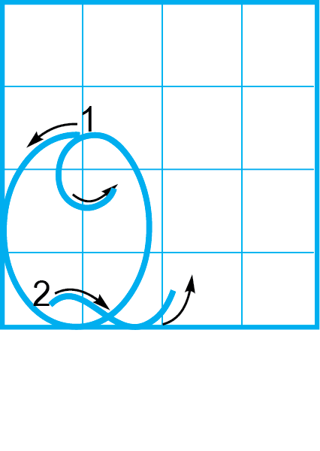
CÙNG QUAN SÁT

Slide 11
Nét 1: Đặt bút trên đường kẻ 6, đưa bút sang trái viết nét cong kín. Phần cuối lượn vào trong bụng chữ đến đường kẻ 4 thì lượn lên một chút rồi dừng bút. Phần này giống chữ hoa O.
Nét 2: Từ điểm dừng bút của nét 1. Lia bút xuống gần đường kẻ 2 viết nét lượn ngang từ trong lòng chữ ra ngoài.

Slide 12
CÙNG QUAN SÁT

Slide 13
Viết vào bảng con
Viết vào vở tập viết.

Slide 14
Luyện viết
Từ ứng dụng

Slide 15
TỪ ỨNG DỤNG

Slide 16
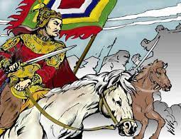
Quang Trung (1753 – 1792), tên thật là Nguyễn Huệ, ông là một nhà chính trị, nhà quân sự tài giỏi, lãnh đạo nhân dân đánh bại quân Thanh và quân Xiêm, đưa nước ta thoát khỏi hoạ xâm lăng.

Slide 17
Viết hoa con chữ Q, T
vì là tên riêng.
Con chữ nào được viết hoa?
Từ ứng dụng
gồm có
mấy tiếng?
2 tiếng

Slide 18
Viết vào vở tập viết.

Slide 19
Luyện viết
câu ứng dụng

Slide 20
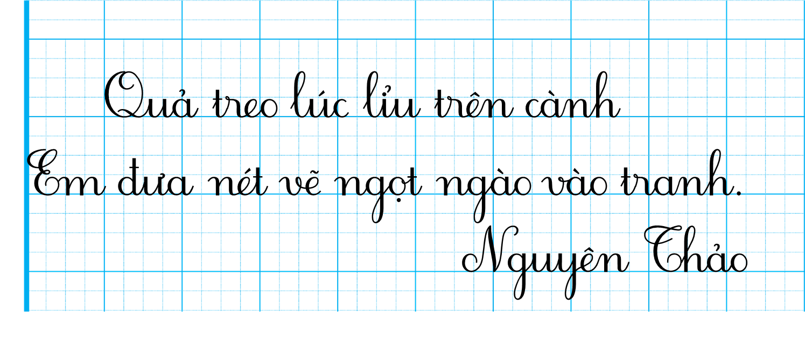

Slide 21
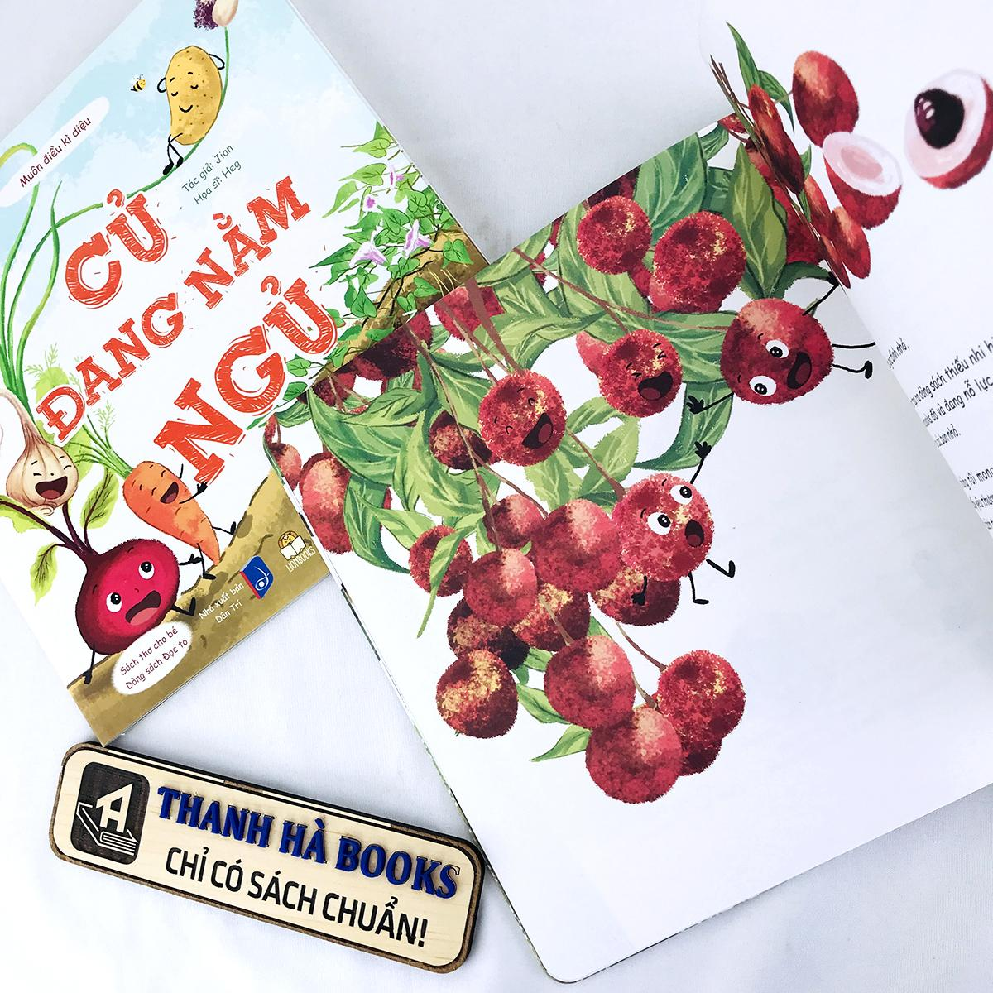
lúc lỉu:
sai quả

Slide 22
Luyện viết thêm

Slide 23
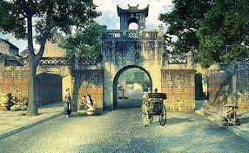
Ô Quan Chưởng: Tên một cửa ra vào của Hà Nội xưa,nay nằm trên phố Ô Quan Chưởng, quận Hoàn Kiếm, Hà Nội.

Slide 24
Ô Quan Chưởng
Quang cảnh buổi diễn văn nghệ thuật sôi động, hấp dẫn

Slide 25
Tạm Biệt
Và Hẹn Gặp Lại

